Slide 1
TIẾT 27 - Bài 10
MỐI QUAN HỆ GIỮA KIỂU GENE, KIỂU HÌNH VÀ MÔI TRƯỜNG BÊN TRONG

Slide 2
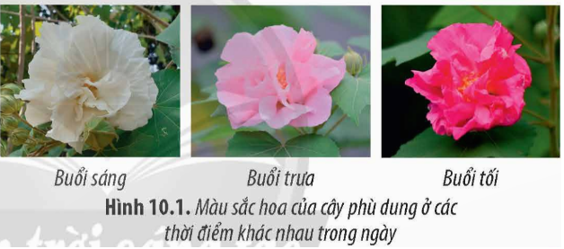
KHỞI ĐỘNG

Slide 3
Cây phù dung (Hibiscus mutabilis) với sắc hoa thay đổi liên tục (buổi sáng hoa nở màu trắng, đến trưa sẽ chuyển sang màu hồng và buổi tối lại đổi thành màu đỏ sẫm) đã tạo nên sự độc đáo và sức hút vô cùng kì lạ. Nguyên nhân nào đã giúp hoa phù dung có khả năng chuyển màu độc đáo đến vậy?

Slide 4
MỐI QUAN HỆ GIỮA KIỂU GENE, KIỂU HÌNH VÀ MÔI TRƯỜNG BÊN TRONG
BÀI 10
TÌM HIỂU SỰ TƯƠNG TÁC GIỮA KIỂU GENE VÀ MÔI TRƯỜNG
I
II
MỨC PHẢN ỨNG
III
ỨNG DỤNG THỰC TIỄN CỦA MỨC PHẢN ỨNG

Slide 5
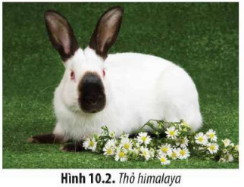
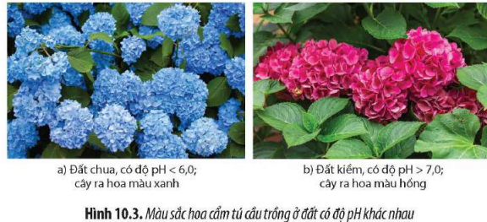
I. SỰ TƯƠNG TÁC GIỮA KIỂU GENE VÀ MÔI TRƯỜNG
Câu hỏi 1
Nghiên cứu hình 10.2; 10.3 và nội dung SGK trang 74, hãy cho biết Sự biểu hiện của gen chịu ảnh hưởng của những yếu tố nào? Hoàn thành PHT 1

Slide 6
Nghiên cứu hình 10.2; 10.3 và nội dung SGK trang 74, hãy cho biết sự biểu hiện của gene chịu ảnh hưởng của những yếu tố nào?
CH1
ĐÁP ÁN
Kiểu hình của của sinh vật được hình thành do sự tương tác giữa kiểu gene với môi trường. Các cá thể có cùng KG nhưng sinh trưởng và phát triển trong các môi trường khác nhau có thể cho KH khác nhau.

Slide 7
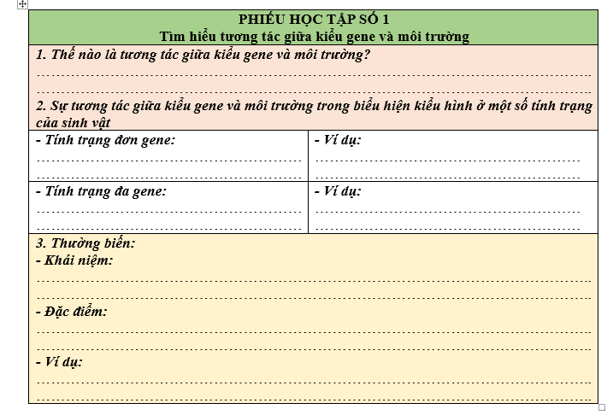

Slide 8
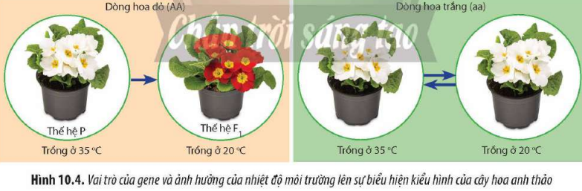
Câu hỏi 2
Quan sát H.10.4 SGK và đọc SGK, trả lời câu hỏi: Bố mẹ truyền kiểu gen hay kiểu hình cho thế hệ sau? Lấy VD? Giải thích tại sao trong cùng một điều kiện sống, các kiểu gen khác nhau lại có phản ứng khác nhau?

Slide 9
CH2
Quan sát H.10.4 SGK và đọc SGK, trả lời câu hỏi: Bố mẹ truyền kiểu gen hay kiểu hình cho thế hệ sau. Lấy VD. Giải thích tại sao trong cùng một điều kiện sống, các kiểu gen khác nhau lại có phản ứng khác nhau.
-Bố mẹ truyền kiểu gen cho đời con. Ví dụ: Bố mũi cao nhưng con mũi thấp.
- Trong cùng một điều kiện sống nhưng các kiểu gen khác nhau có phản ứng khác nhau vì mỗi kiểu gene có một mức phản ứng riêng.
ĐÁP ÁN

Slide 10
II. MỨC PHẢN ỨNG
Giống lúa A + Môi trường 1 → Kiểu hình 1
Giống lúa A + Môi trường 2 → Kiểu hình 2
Giống lúa A + Môi trường 3 → Kiểu hình 3
Giống lúa A + Môi trường 4 → Kiểu hình 4
Mức phản ứng của
giống lúa A
HS thảo luận cặp đôi về các nội dung trong SGK và trả lời câu Thảo luận 3 sau trong thời gian 3 phút và báo cáo miệng trực tiếp khi GV yêu cầu:
Câu hỏi 3
Mức phản ứng? Mức phản ứng của sinh vật có di truyền cho đời con không? Giải thích.
ĐÁP ÁN
Mức phản ứng là: Tập hợp các kiểu hình của cùng một kiểu gene trong các điều kiện môi trường sống khác nhau.

Slide 11
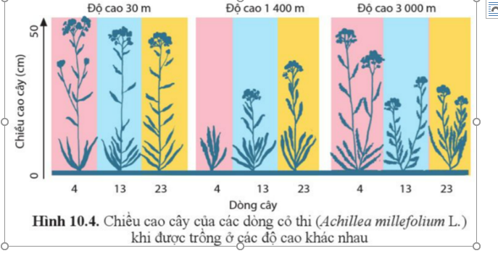
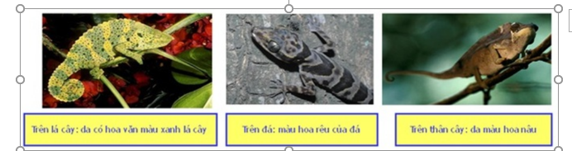
Đọc SGK + quan sát hình hoàn thành nội dung PHT sau:

Slide 12
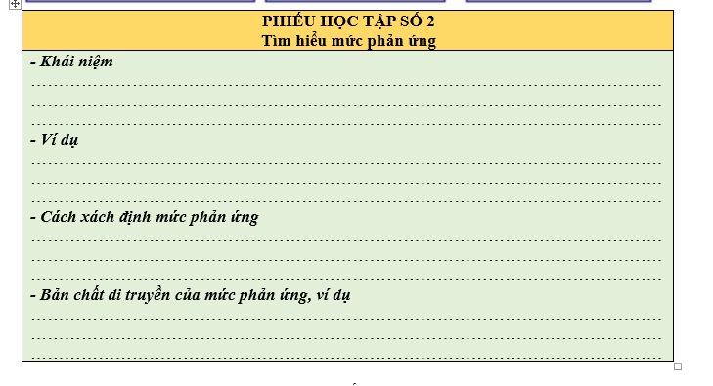

Slide 13
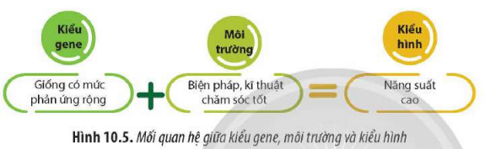
III. ỨNG DỤNG THỰC TIỄN CỦA MỨC PHẢN ỨNG

Slide 14
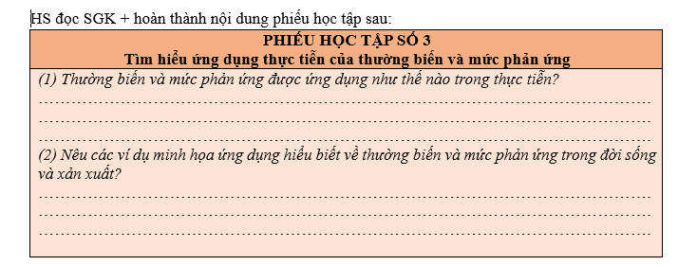

Slide 15
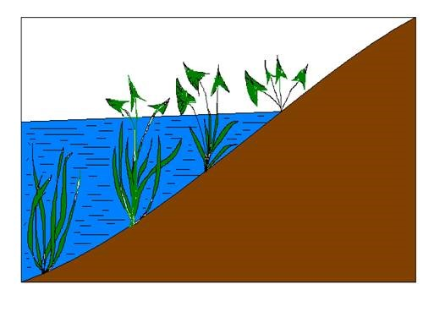
LUYỆN TẬP
Hãy nêu thêm ví dụ về thường biến
+ Người Việt Nam ở vùng thấp (như Đồng Nai) da không hồng hào bằng người dân sống ở vùng cao (Đà Lạt).
+ Cây rau mác mọc dưới nước lá
có hình bản dài, mọc trên đất ẩm
lá có hình bản tròn.
添加文字
+ Tính trạng số lít sữa bò vắt được trong ngày phụ thuộc chất dinh dưỡng có trong thức ăn rất lớn là tính trạng do kiểu gene có mức phản ứng rộng quy định.
+ Tính trạng % bơ trong sữa bò vắt được trong ngày phụ thuộc rất ít vào lượng thức ăn do không dao động đáng kể dù cho bò ăn nhiều hay ít là tính trạng do kiểu gene có mức phản ứng hẹp quy định.
Hãy cho thêm ví dụ về mức phản ứng rộng và mức phản ứng hẹp.

Slide 16
LUYỆN TẬP
Câu 1: Xét các yếu tố sau:
(1). Di truyền. (2). Hormone. (3). Nhiệt độ.
(4). Ánh sáng. (5). Độ pH. (6). Độ ẩm.
(7). Chế độ dinh dưỡng.
Sự biểu hiện của gene chịu ảnh hưởng bởi những yếu tố bên ngoài nào?
A. (3), (4), (5), (6), (7). B. (1), (2), (5), (6), (7).
C. (1), (2), (3), (4), (5). D. (1), (2), (3), (4), (5), (6), (7).
Hướng dẫn giải
Đáp án: A. (3), (4), (5), (6), (7).
Ý (1). Di truyền và (2). Hormone là yếu tố bên trong.➔ Sai
(3), (4), (5), (6), (7): Là yếu tố bên ngoài ➔ Đúng.

Slide 17
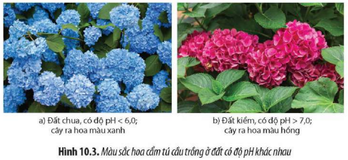
LUYỆN TẬP
Câu 2: Quan sát hình 10.3, cho biết nhận định nào sau đây đúng hay sai khi trồng cây cẩm tú cầu có cùng kiểu gene?
a. Hoa cẩm tú cầu trồng ở môi trường đất chua cây ra hoa màu hồng; Hoa cẩm tú cầu trồng ở môi trường đất kiềm cây ra hoa màu xanh.
b. Màu sắc hoa cẩm tú cầu chịu ảnh hưởng của độ Ph của đất.
c. Các cây cẩm tú cầu có cùng kiểu gene nhưng khi trồng trong đất có độ pH khác nhau sẽ cho màu hoa khác nhau. Độ pH của đất có ảnh hưởng đến sự biểu hiện của gene.
d. Đem cây hoa cẩm tú cầu có hoa màu hồng, đem trồng lại môi trường đất chua sẽ ra hoa lần sau màu xanh.
Hướng dẫn giải
a. Biết. ➔ Sai. Vì Hoa cẩm tú cầu trồng ở môi trường đất chua cây ra hoa màu xanh; Hoa cẩm tú cầu trồng ở môi trường đất kiềm cây ra hoa màu hồng.
b. Hiểu ➔ Đúng.
c. Hiểu ➔ Đúng.
d. Vận dụng ➔ Đúng.

Slide 18
LUYỆN TẬP
Câu 3: Dân gian có câu “Nhất nước, nhì phân, tam cần, tứ giống”. Câu thành ngữ này muốn nói lên điều gì?
A. Muốn cây đạt năng suất cao cần tới nhiều nước và phân bón.
B. Cần ưu tiên bón kĩ thuật chăm sóc theo thứ tự trên để thu hoạch năng suất cao.
C. Cần có kĩ thuật canh tác hợp lý và chọn giống tốt để thu hoạch năng suất cao.
D. Có thể dùng giống không tốt nhưng chăm sóc tốt thì năng suất cây trồng vẫn cao.
Đáp án C

Slide 19
LUYỆN TẬP
Câu 4: Khi nói về kiểu hình, kiểu gen và môi trường, có bao nhiêu phát biểu đúng?
(1). Kiểu hình của sinh vật được hình thành do sự tương tác giữa kiểu gene và môi trường.
(2). Các cá thể có cùng kiểu gene nhưng sinh trưởng và phát triển trong các môi trường khác nhau có thể có kiểu hình giống nhau.
(3). Tương tác giữa kiểu gene và môi trường là ảnh hưởng của môi trường lên sự biểu hiện thành kiểu hình của một kiểu gene.
(4). Với đa số tính trạng đơn gene, một kiểu gene thường biểu hiện thành một kiểu hình do không bị ảnh hưởng bởi môi trường. Tuy nhiên, một số tính trạng đơn gene có thể chịu ảnh hưởng của môi trường, dẫn đến kiểu gene có thể biểu hiện thành các kiêu hình khác nhau ở các môi trường khác nhau.
Hướng dẫn giải: 3 ý đúng (1),(3)và (4)
Ý (1). Đúng.
Ý (2). Sai. Vì Các cá thể có cùng kiểu gene nhưng sinh trưởng và phát triển trong các môi trường khác nhau có thể có kiểu hình khác nhau.
Ý (3). Đúng. Ý(4). Đúng.
Đáp án: 3

Slide 20
LUYỆN TẬP
Câu 5. Giống lúa X khi trồng ở đồng bằng Bắc Bộ cho năng suất 8 tấn/ha, ở vùng Trung Bộ cho năng suất 6 tấn/ha, ở đồng bằng sông Cửu Long cho năng suất 10 tấn/ha. Nhận xét nào sau đây là đúng?
A. Điều kiện khí hậu, thổ nhưỡng,... thay đổi đã làm cho kiểu gene của giống lúa X bị thay đổi theo.
B. Giống lúa X có nhiều mức phản ứng khác nhau về tính trạng năng suất.
C. Năng suất thu được ở giống lúa X hoàn toàn do môi trường sống quy định.
D. Tập hợp tất cả các kiểu hình thu được về năng suất được gọi là mức phản ứng của kiểu gene quy định tính trạng năng suất của giống lúa X.
Đáp án : D

Slide 21
VẬN DỤNG
Trong sản xuất nông nghiệp, bên cạnh những biện pháp kĩ thuật chăm sóc, người ta còn sử dụng biện pháp nào để nâng cao chất lượng giống vật nuôi, cây trồng. Giải thích.
- Trong sản xuất nông nghiệp, bên cạnh những biện pháp kĩ thuật chăm sóc, người ta còn sử dụng biện pháp cải tạo giống bằng kĩ thuật chuyển gen, công nghệ tế bào, gây đột biến để nâng cao chất lượng giống vật nuôi, cây trồng. Vì chất lượng sản phẩm là kiểu hình, là kết qủa của sự tương tác kiểu gen với môi trường.

Slide 22
CHÚC CÁC EM
MỘT NGÀY VUI VẺ
CHÀO TẠM BIỆT

